Slide 1
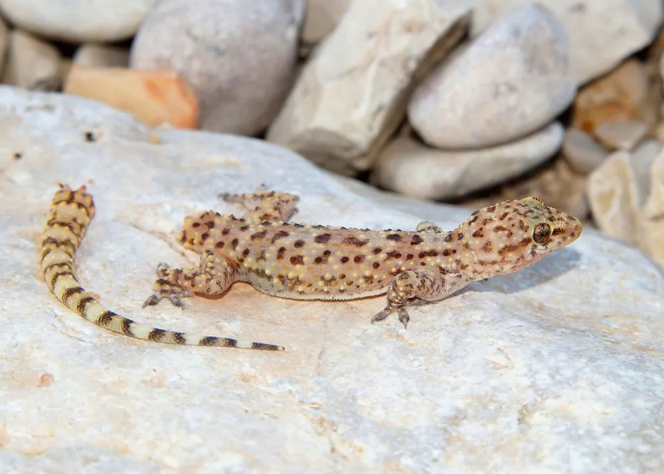
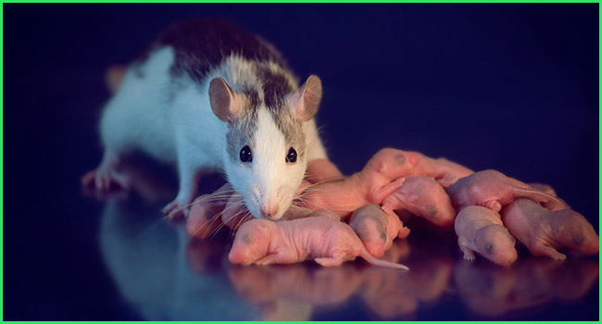
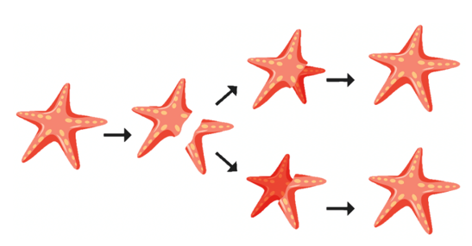

Hình c
Hình a
1. Hình ảnh nào liên quan đến sinh sản ở động vật?
2. Hình nào minh họa cho sinh sản vô tính? Hình nào minh họa cho sinh sản hữu tính?
3. Điểm khác biệt của hình a và b là gì?
Hình b

Slide 2
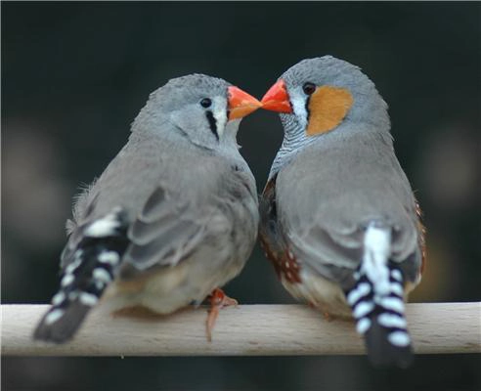
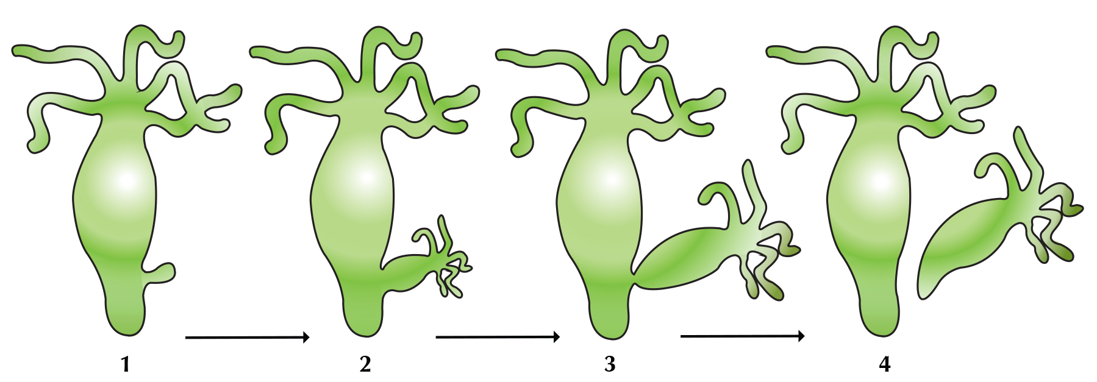
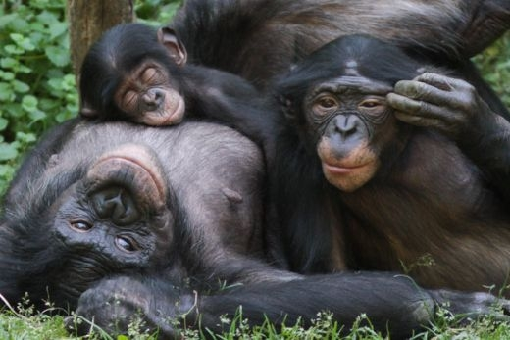
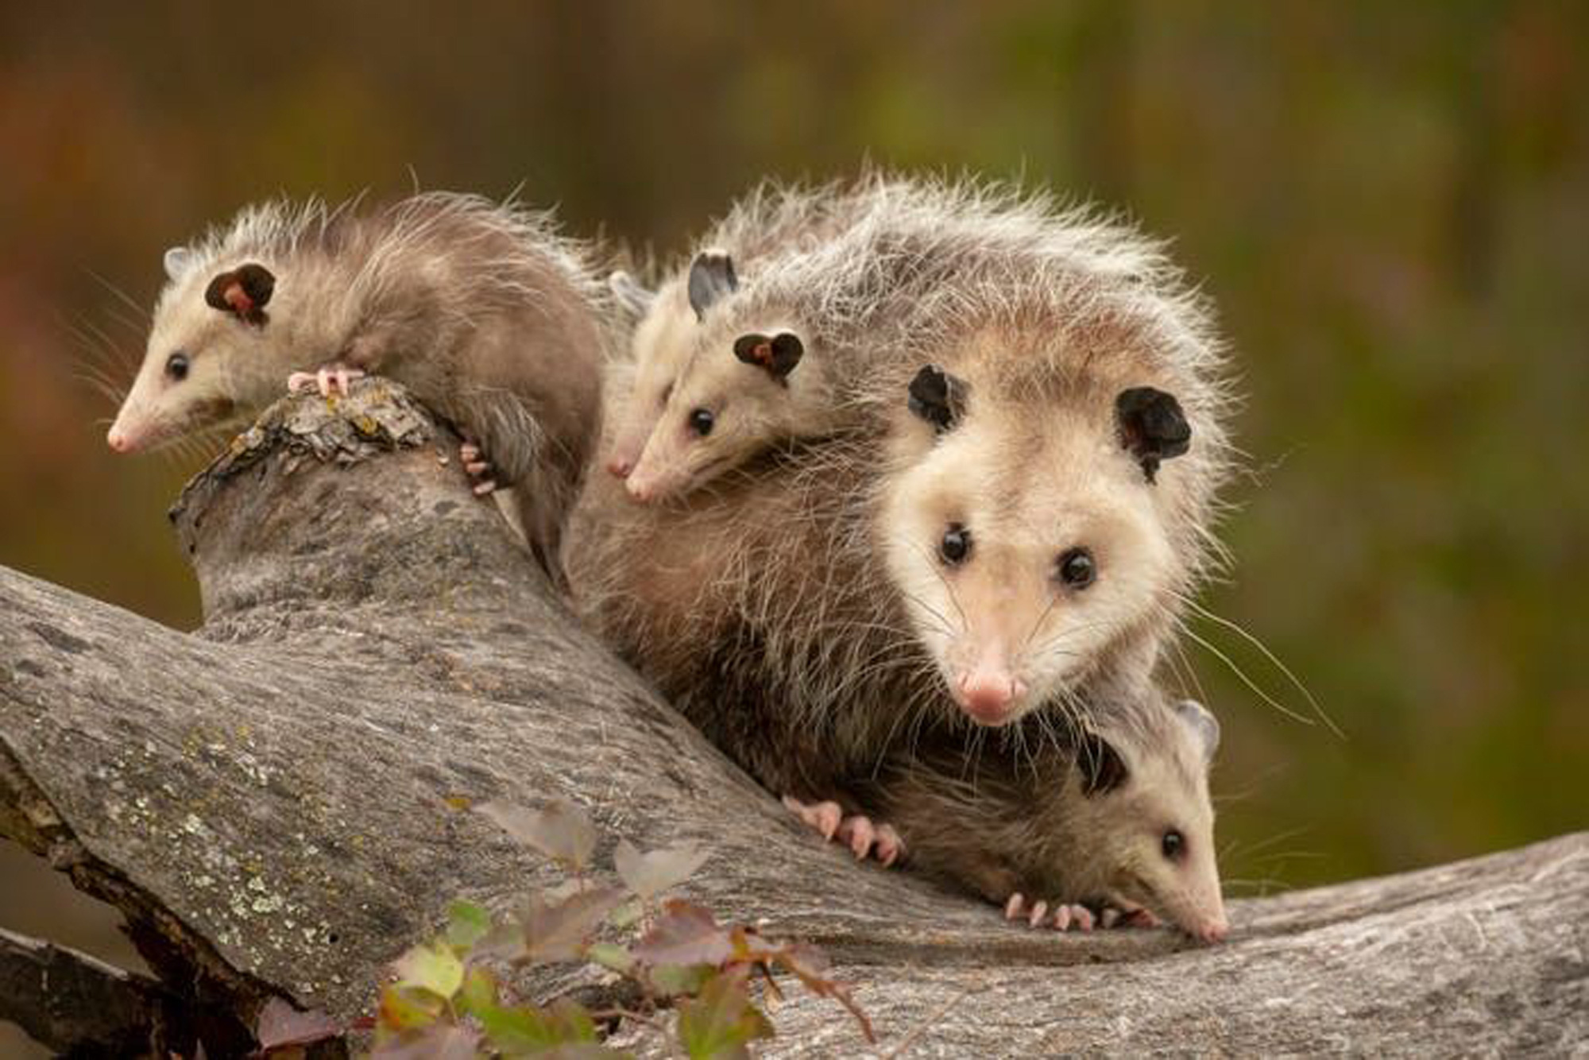
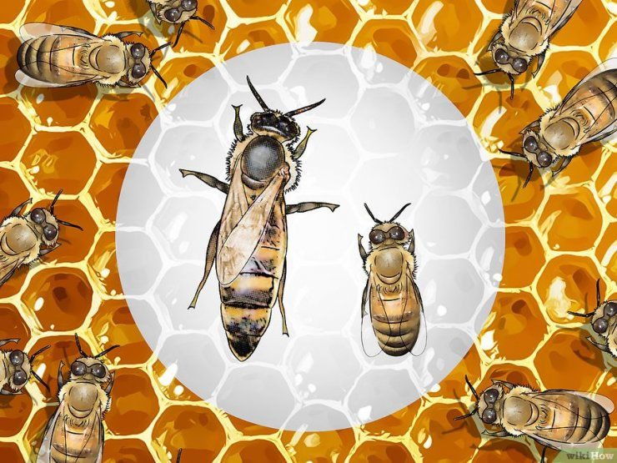
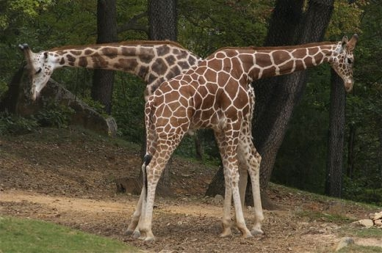
Bài 26. Sinh sản ở động vật

Slide 3
Nội dung
I. Sinh sản vô tính
II. Sinh sản hữu tính
III. Điều hòa sinh sản ở động vật
IV. Điều khiển sinh sản ở
động vật
V. Sinh đẻ
có kế hoạch
ở người

Slide 4
I. Sinh sản vô tính ở động vật
1. Nghiên cứu SGK và thảo luận nhóm để hoàn thành nội dung
trong bảng sau:
Hình thức | Đặc điểm | Đại diện
1. Phân đôi
2. Nảy chồi
3. Phân mảnh
4. Trinh sinh

Slide 5
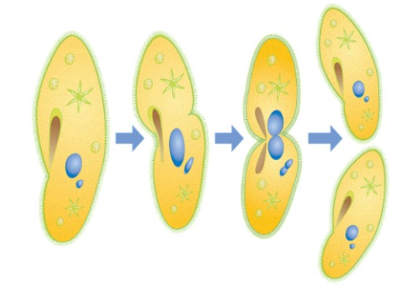
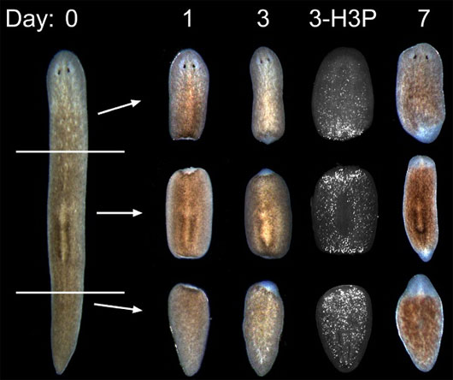
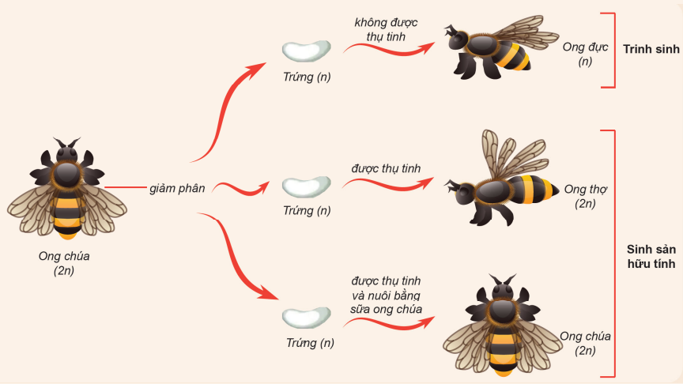
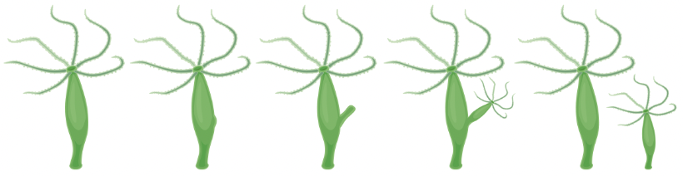
2. Cho biết các hình thức sinh sản trong các hình a, b, c, d sau:
Hình a
Hình c
Hình b
Hình d

Slide 6
Hình thức | Đặc điểm | Đại diện
1. Phân đôi
2. Nảy chồi
3. Phân mảnh
4. Trinh sinh
Cơ thể mẹ phân đôi tạo thành 2 cơ thể con có kích thước gần bằng nhau
ĐVNS, giun dẹp, hải quỳ
Cơ thể con xuất phát từ chồi mọc ra từ cơ thể mẹ
Bọt biển, ruột khoang
Cơ thể mẹ phân thành 2/ nhiều mảnh → mỗi mảnh phát triển thành 1 cơ thể hoàn chỉnh
Bọt biển, giun nhiều tơ, hải tiêu, sao biển
Ong, kiến, mối, rồng Komodo, cấp mập đầu búa, cá răng cưa
Trứng phát triển thành cơ thể con mà không qua thụ tinh

Slide 7
Hình a
Hình c
Hình b
Hình d

Slide 8
3. Trong tổ ong có 3 nhóm ong:
- Ong đực (n): tạo ra từ trứng không thụ tinh (Trinh sinh).
- Ong chúa và ong thợ (2n): tạo ra từ trứng thụ tinh (Sinh sản hữu tính)
4. Trước khi tiến hành giảm phân tạo tinh trùng, các tế bào sinh dục của ong đực xảy ra hiện tượng giả lưỡng bội, tức là ADN nhân đôi để bộ NST từ n thành 2n. Sau đó tiến hành giảm phân bình thường. Sau giảm phân, cho ra một loại tinh trùng duy nhất.
3. Trong tổ ong có những loài ong nào? Ong nào là kết quả của thụ tinh? Ong nào không qua thụ tinh?
4. Quá trình sinh tinh của ong đực có trải qua giảm phân không? Vì sao?

Slide 9
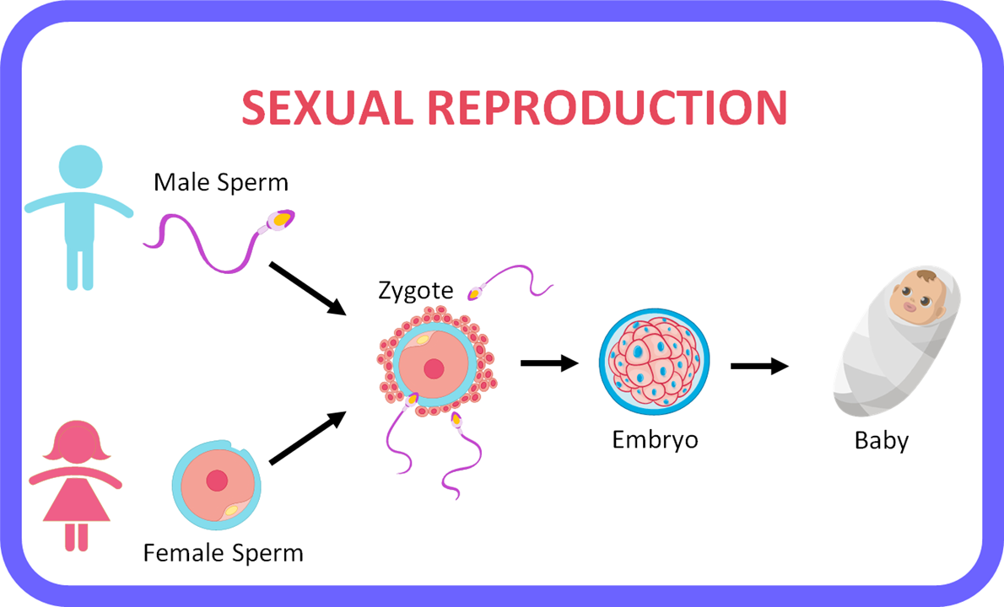
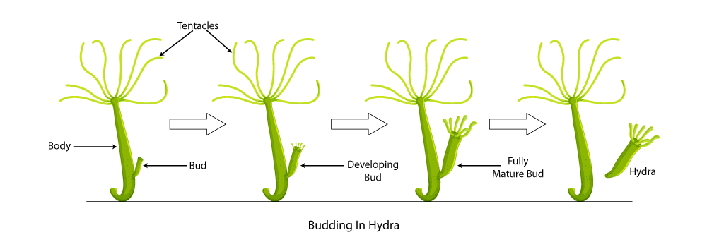
II. Sinh sản hữu tính ở động vật
1. Sinh sản hữu tính khác với sinh sản vô tính ở điểm nào?
Sinh sản hữu tính
(Sexual reproduction)
Sinh sản vô tính (Asexual reproduction)
- Không có sự kết hợp giữa giao tử đực và giao tử cái
- Có sự kết hợp giữa giao tử đực và giao tử cái
- Cơ sở tế bào học: Nguyên phân
- Cơ sở tế bào học:
Giảm phân → Thụ tinh → Nguyên phân
- Con non giống nhau và giống mẹ
- Con non giống cả bố lẫn mẹ
- Thích nghi môi trường ổn định
- Thích nghi môi trường thay đổi

Slide 10
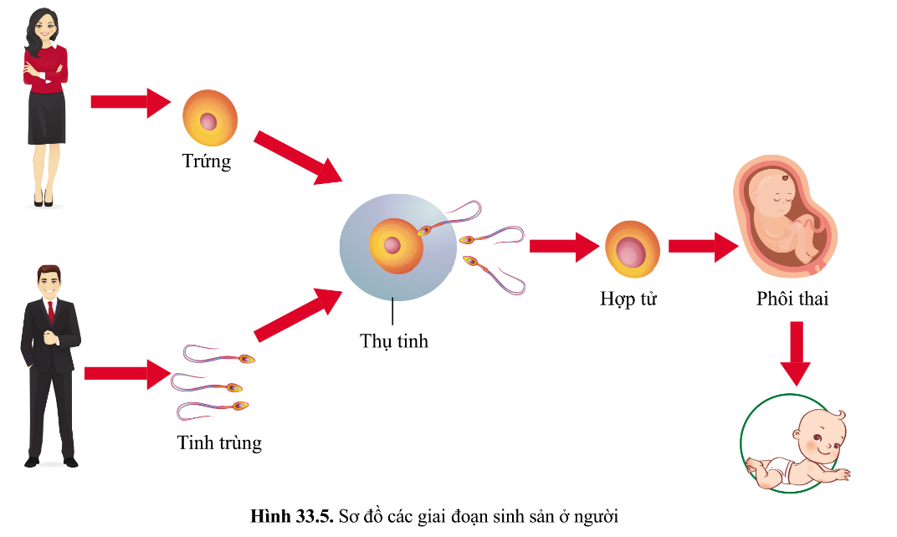
2. Các giai đoạn sinh sản

Slide 11
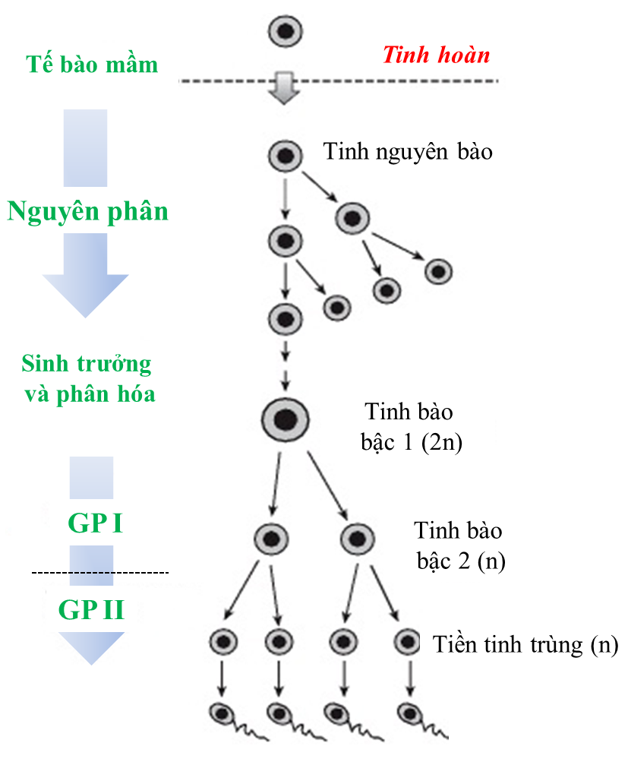
2.1. Quá trình hình thành tinh trùng
Điền vào các nội dung còn thiếu
trong sơ đồ sau:
…..(1)……..
Tinh nguyên bào (2n đơn)
…....…….(2)……………..
Giảm phân lần I
Tinh bào bậc 2 (n kép)
……(3)………
Tinh tử (n đơn)
….......(4)……...
Tinh trùng (n)

Slide 12
II. Sinh sản hữu tính ở động vật
2.1. Quá trình hình thành tinh trùng
Nguyên phân
Tinh nguyên bào (2n đơn)
Tinh bào bậc 1 (2n kép)
Giảm phân lần I
Tinh bào bậc 2 (n kép)
Giảm phân lần II
Tinh tử (n đơn)
Biệt hóa
Tinh trùng (n)

Slide 13
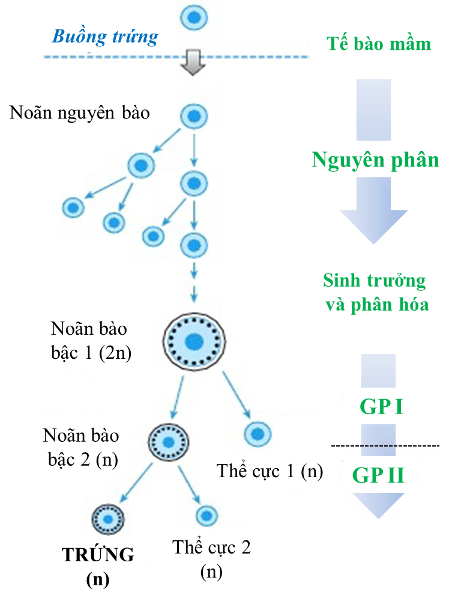
2.1. Quá trình hình thành trứng
Nguyên phân
………(1)……….. (2n đơn)
Noãn bào bậc 1 (2n kép)
Giảm phân lần I
……..(2)………
Noãn bào bậc 2 (n kép)
Giảm phân
lần II
…...(3)……
Trứng
(……(4)……)

Slide 14
2.1. Quá trình hình thành trứng
Nguyên phân
Noãn nguyên bào (2n đơn)
Noãn bào bậc 1 (2n kép)
Giảm phân lần I
Thể cực 1
Noãn bào bậc 2 (n kép)
Giảm phân
lần II
Thể cực 2
Trứng
(n đơn)

Slide 15
2.2. Quá trình thụ tinh
https://www.youtube.com/watch?v=tdRIpScHy-s

Slide 16
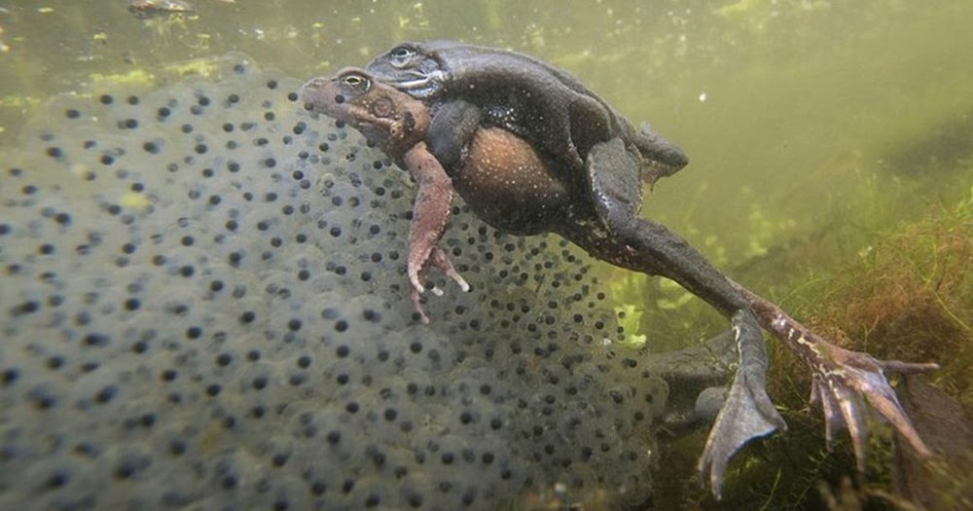
Phân biệt thụ tinh trong và thụ tinh ngoài
Hình thức | Đặc điểm | Đại diện
Thụ tinh ngoài
- Trứng được đẻ trong môi trường nước, không có vỏ calcium và có nhiều chất nhầy giúp tinh trùng dễ bám để thụ tinh.
- Số lượng trứng trong 1 lần đẻ nhiều.
Cá, lưỡng cư

Slide 17
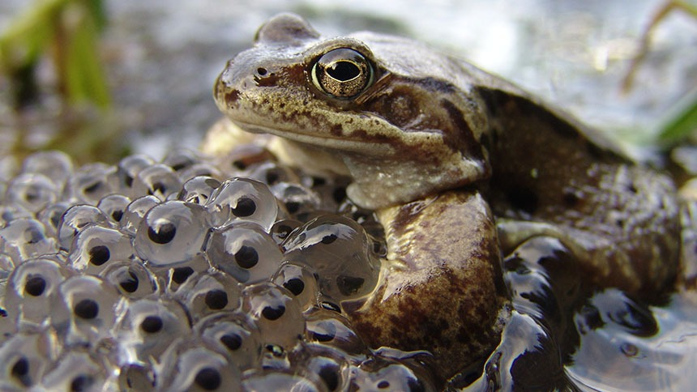
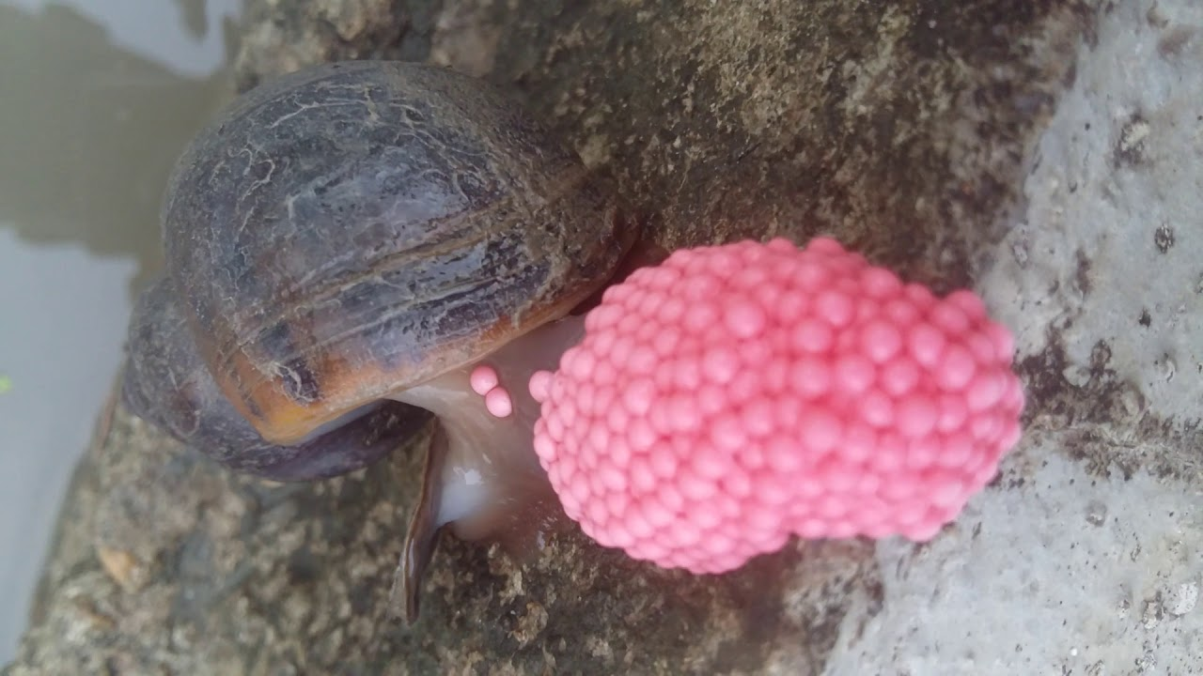
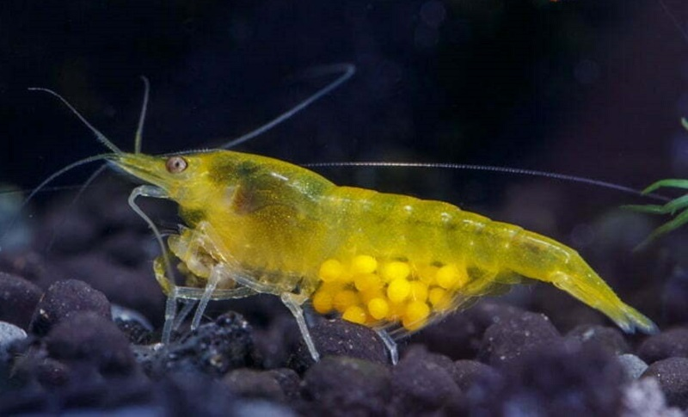
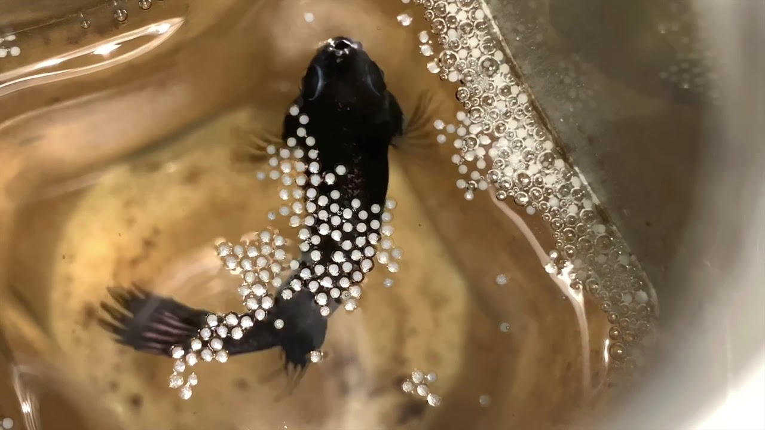
Trứng của các loài động vật này có đặc điểm gì?
Trứng đẻ trong nước: không có vỏ Calcium, có nhiều chất nhầy, số lượng nhiều

Slide 18
Phân biệt thụ tinh trong và thụ tinh ngoài
Hình thức | Đặc điểm | Đại diện
Thụ tinh trong
- Quá trình thụ tinh xảy ra bên trong cơ quan sinh dục của cơ thể cái. Trứng đẻ ra đã được thụ tinh, được bao bọc bởi lớp calcium.
- Số lượng trứng trong 1 lần đẻ ít hơn thụ tinh ngoài.
Bò sát, chim,
thú
- Thụ tinh ngoài
- Thụ tinh trong
Hình thức nào tiến hóa hơn? Tại sao?

Slide 19
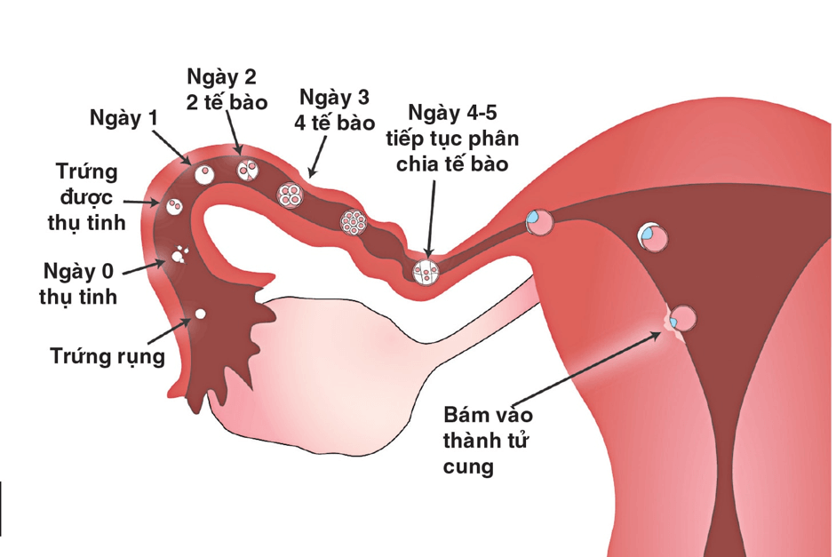
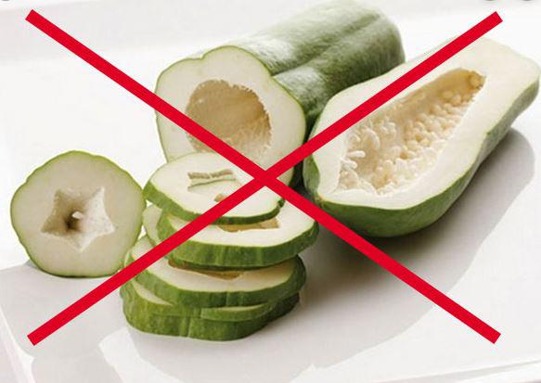
2.3. Sự phát triển phôi thai
Cơ chế: Nguyên phân
Vì sao trong 3 tháng đầu mang thai, phụ nữ không nên ăn đu đủ xanh?

Slide 20
Phân biệt đẻ trứng và đẻ con theo nội dung trong bảng sau:
2.4. Sự đẻ
Hình thức | Đặc điểm | Đại diện
Đẻ trứng
Đẻ con

Slide 21
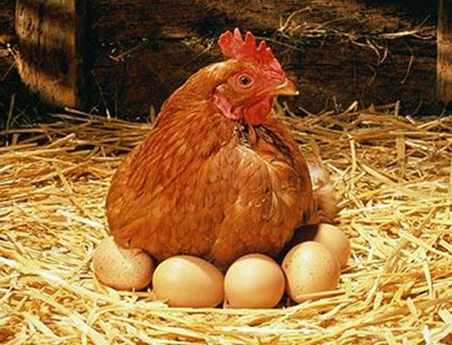
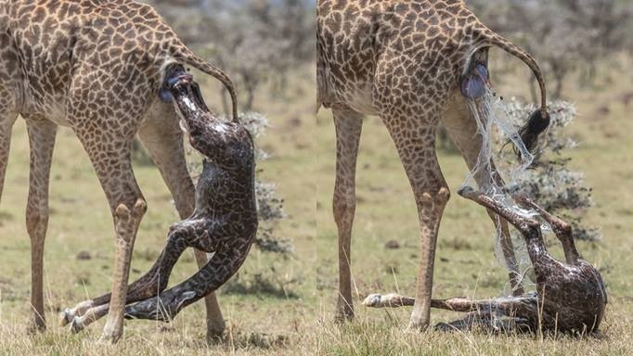
Đẻ trứng
Đẻ con
- Phôi phát triển ngoài cơ thể mẹ, vì vậy phôi và con non ít được bảo vệ.
- Phôi được hình thành và phát triển trong cơ thể mẹ nên được bảo vệ an toàn, tránh được các tác nhân từ bên ngoài nên khả năng sống sót cao hơn.
- Đẻ nhiều
- Đẻ ít

Slide 22
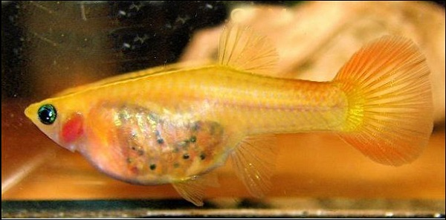
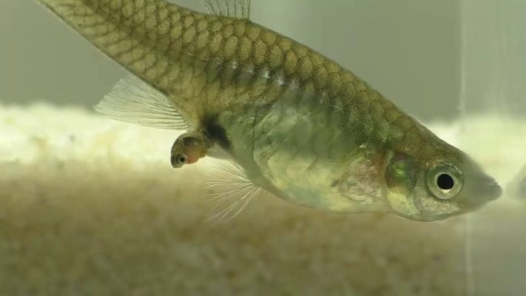
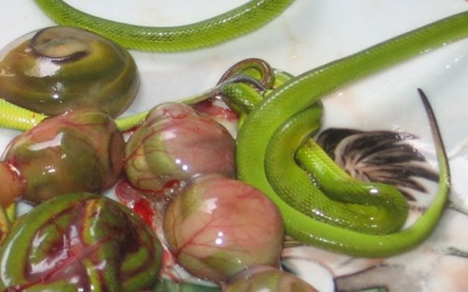
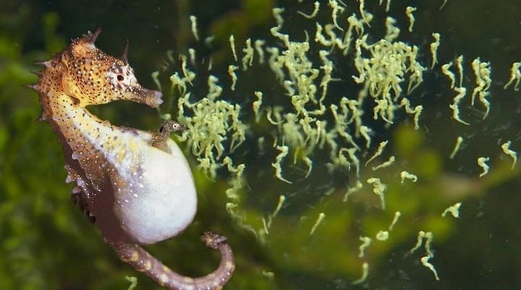
Cá bảy màu đẻ trứng hay đẻ con?
→ Đẻ trứng thai (Noãn thai sinh)

Slide 23
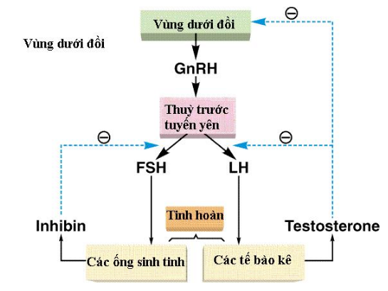
III. Điều hòa sinh sản ở động vật
1. Cơ chế điều hòa sinh tinh
Hoàn thành nội dung còn thiếu trong bảng sau:
Hoocmon | Nơi sinh ra | Chức năng
GnRH
FSH
ICSH
Testosterone

Slide 24
Hoocmon | Nơi sinh ra | Chức năng
GnRH | Vùng dưới đồi | Kích thích tuyến yên sản sinh FSH và ICSH
FSH | Tuyến yên | Kích thích ống sinh tinh sản xuất tinh trùng
ICSH (LH) | Tuyến yên | Kích thích tế bào kẽ trong tinh hoàn sản sinh testosterone
Testosterone | Tinh hoàn | - Kích thích ống sinh tinh sản xuất tinh trùng - Khi nồng độ cao gây ức chế ngược đối với vùng dưới đồi và tuyến yên → ức chế sinh tinh

Slide 25
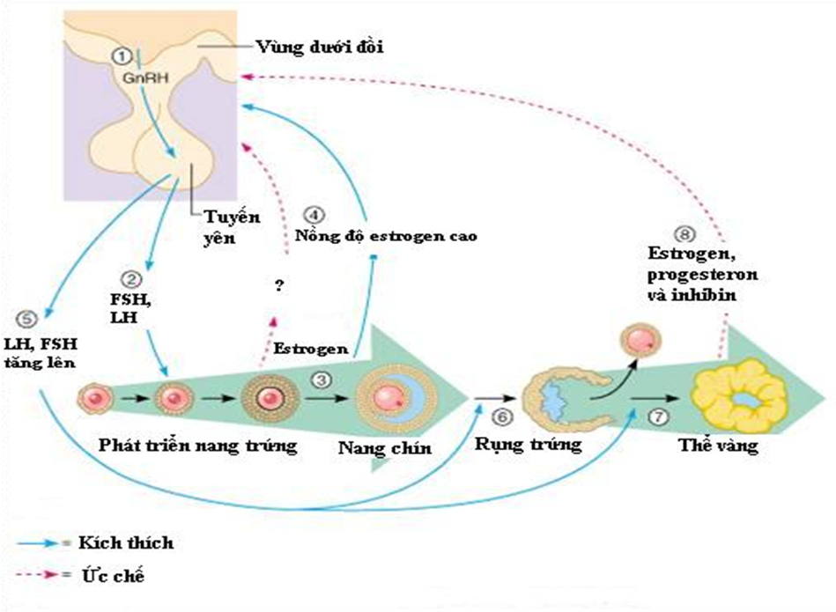
2. Cơ chế điều hòa sinh trứng
Hoàn thành nội dung còn thiếu trong bảng sau:
Hoocmon | Nơi sinh ra | Chức năng
GnRH
FSH
LH
Estrogen và progesterone

Slide 26
Hoocmon | Nơi sinh ra | Chức năng
GnRH | Vùng dưới đồi | Kích thích tuyến yên sản sinh FSH và LH
FSH | Tuyến yên | Kích thích nang trứng phát triển và tiết hormone estrogen
LH | Tuyến yên | Kích thích trứng chín, rụng và tạo thể vàng
Estrogen và progesterone | Buồng trứng | - Kích thích niêm mạc tử cung dày lên để chuẩn bị đón trứng đã thụ tinh làm tổ. - Khi nồng độ cao gây ức chế ngược đối với vùng dưới đồi và tuyến yên → trứng không chín và rụng

Slide 27
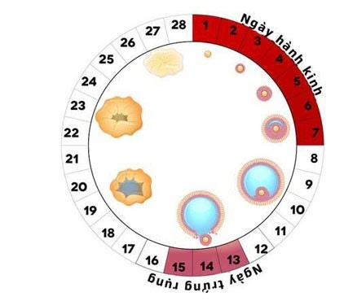
Nguyên nhân gây ra hiện tượng kinh nguyệt là gì?
Trứng không thụ tinh → thể vàng tiêu biến dần → giảm nồng độ estrogen và progesterone → niêm mạc tử cung bong và bài xuất ra ngoài → kinh nguyệt

Slide 28
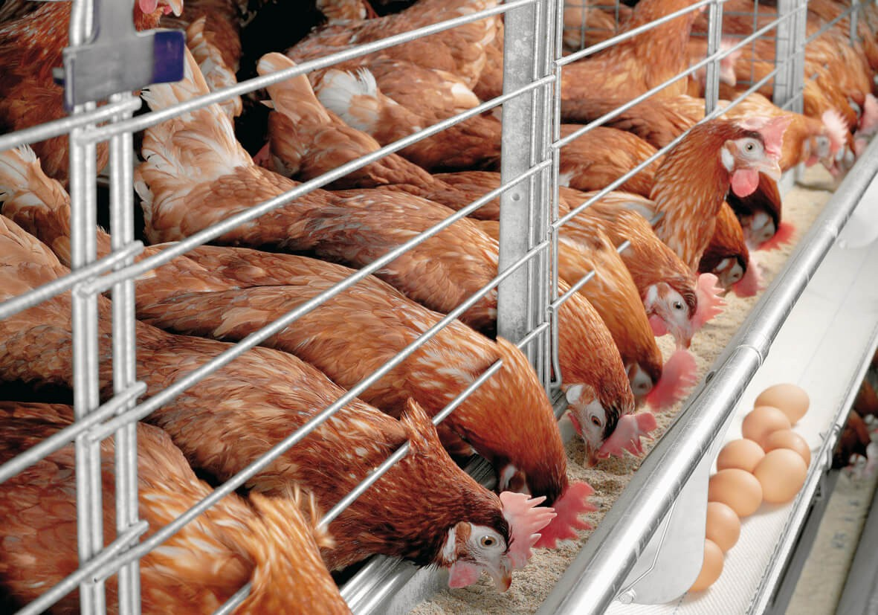
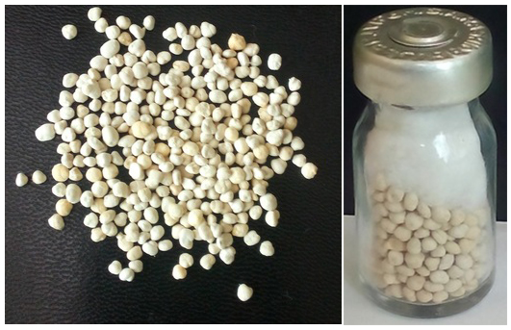
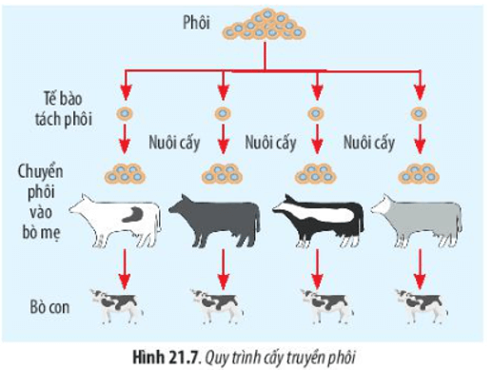
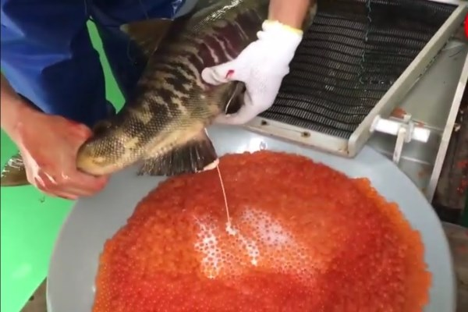
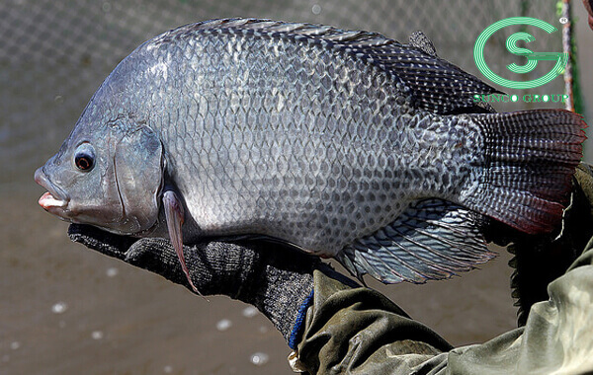
IV. Điều khiển sinh sản ở động vật
Chiếu đèn cho gà đẻ
Dịch trích từ tuyến yên cá hồi
https://www.youtube.com/watch?v=q77Pl5lHahQ
Cấy truyền phôi cho bò
Thụ tinh nhân tạo cho cá
Lai tạo để tạo
cá rô phi siêu đực

Slide 29
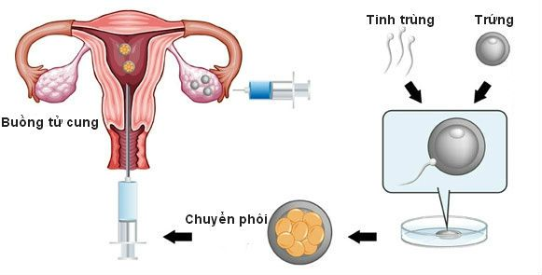
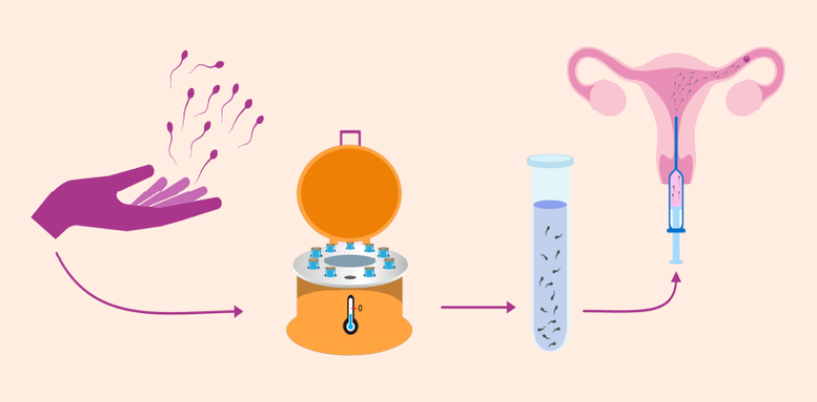
IV. Điều khiển sinh sản ở động vật
Thụ tinh nhân tạo (IUI)
Thụ tinh trong ống nghiệm (IVF)
Bơm tinh trùng vào buồng tử cung (quá trình thụ tinh bên trong cơ thể người phụ nữ)
Bơm phôi đã thụ tinh vào buồng tử cung (quá trình thụ tinh bên trong ống nghiệm)

Slide 30
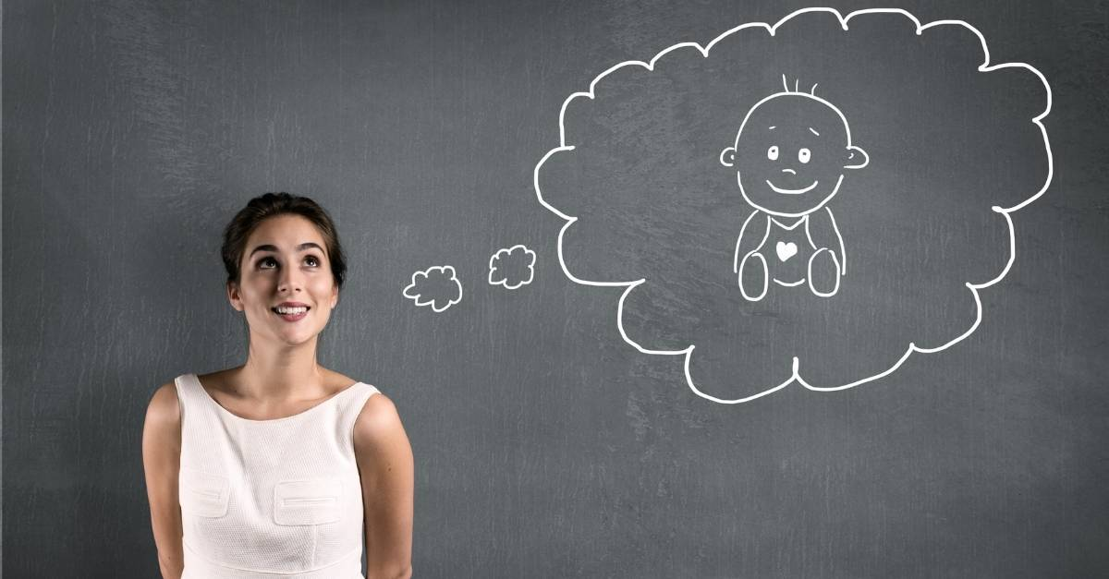
V. Sinh đẻ có kế hoạch ở người
- Sinh đẻ có kế hoạch là gì?

Slide 31
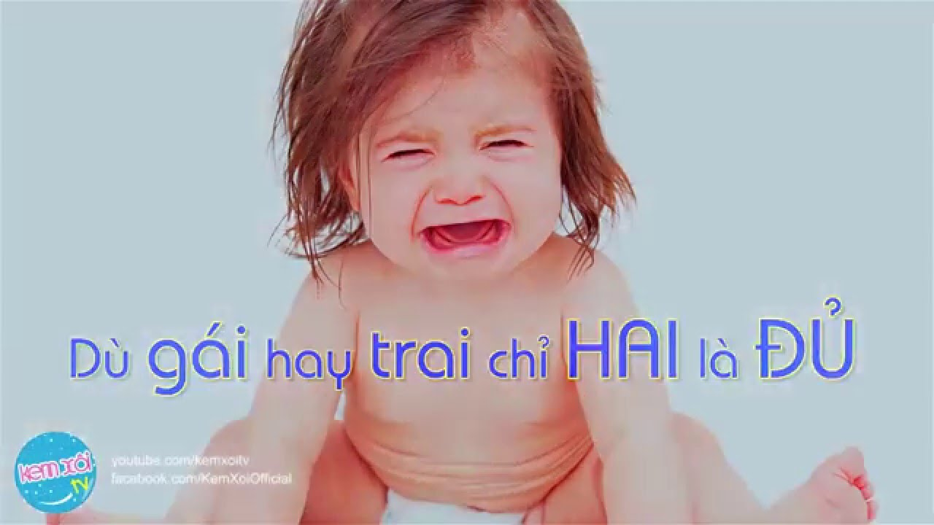
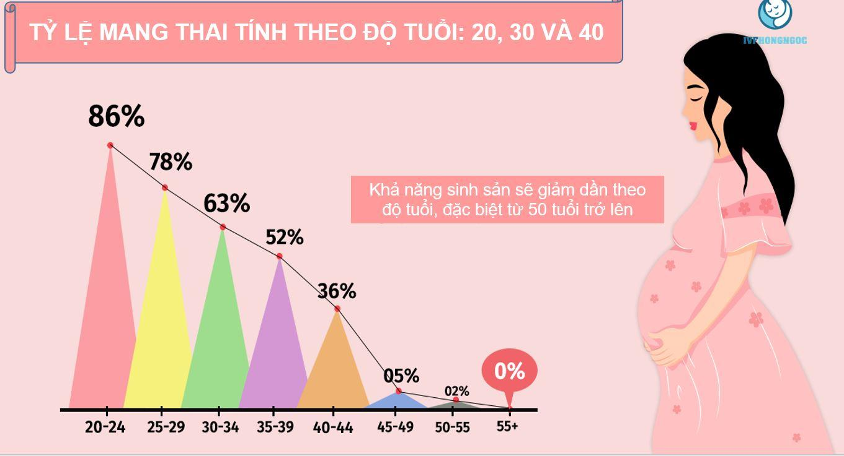
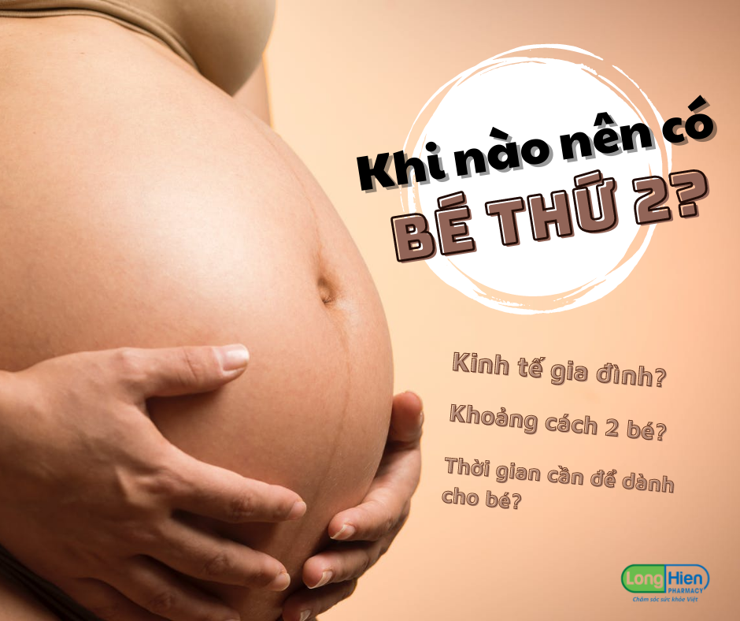
Chủ động về số con
Thời điểm sinh con
Khoảng cách sinh con

Slide 32
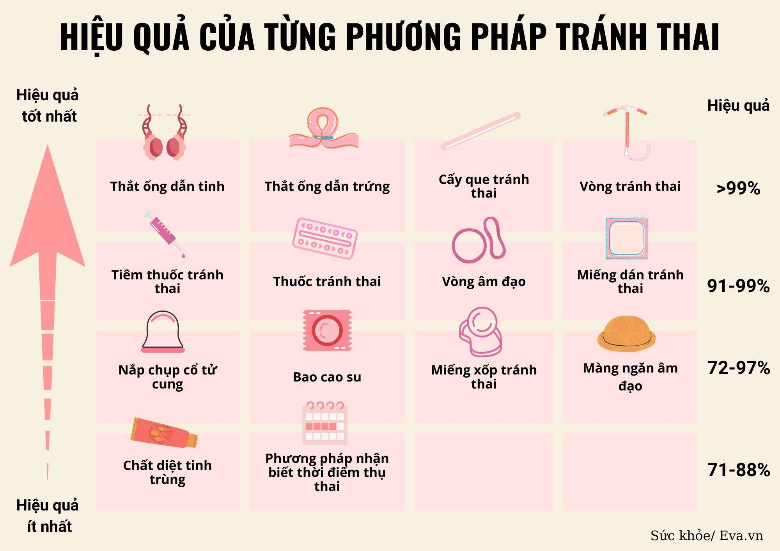

Slide 33
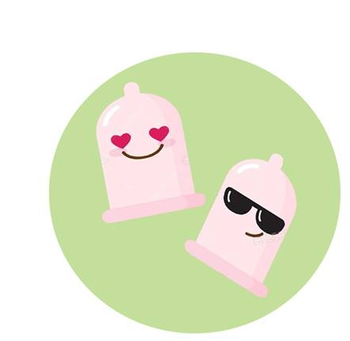
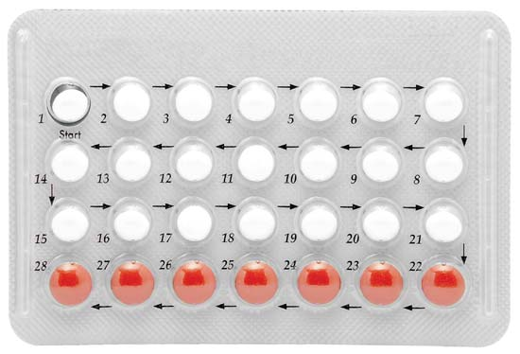

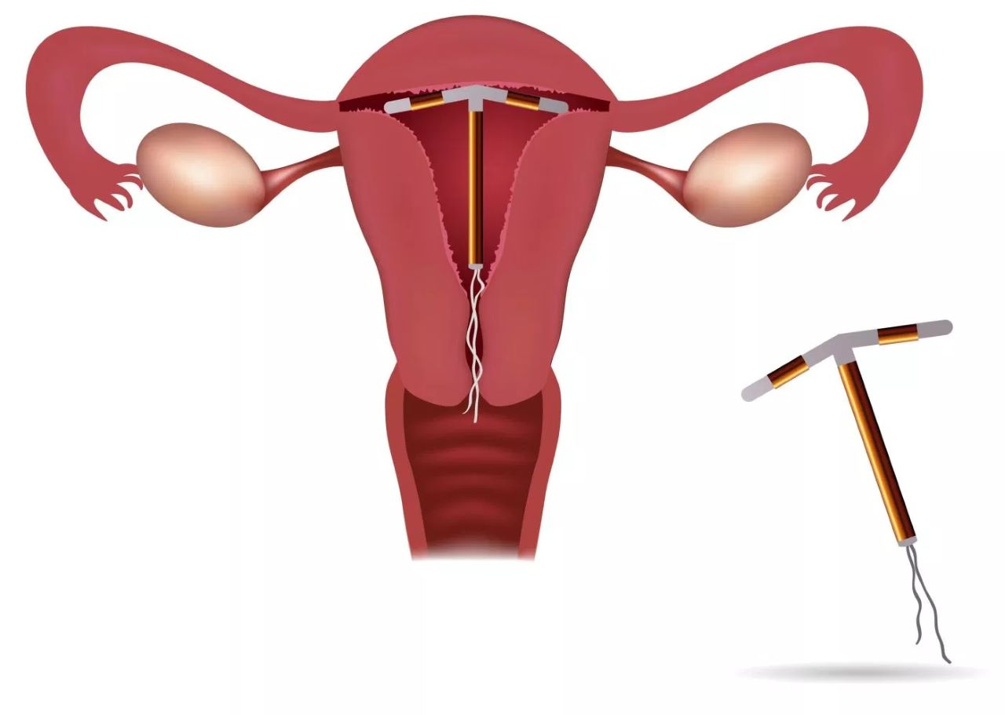
Đố vui về các biện pháp tránh thai

Slide 34
Hãy vẽ sơ đồ tư duy hệ thống lại kiến thức bài 26

Slide 35


I. Sinh sản vô tính
II. Sinh sản hữu tính
III. Điều hòa sinh sản ở động vật
IV. Điều khiển sinh sản ở
động vật
V. Sinh đẻ
có kế hoạch
ở người

Slide 36

Câu 1: Trong cơ chế điều hòa sinh tinh, FSH kích thích
A. ống sinh tinh sản xuất tinh trùng.
B. tế bào kẽ sản sinh ra testosteron.
C. vùng dưới đồi sản sinh ICSH.
D. tuyến yên sản sinh tinh trùng.

Slide 37
Câu 2: Cho các sinh vật sau:
(I) Ong. (II) Rồng Komodo. (III) Sao biển.
(IV) Cá mập đầu búa. (V) Kiến.
Số sinh vật sinh sản bằng hình thức trinh sinh là
A. 2. B. 3. C. 4. D. 5.

Slide 38
Hãy ghép đôi các biện pháp tránh thai (Cột A) với cơ chế tác dụng (Cột B):
Biện pháp tránh thai (A) | Cơ chế tác dụng (B)
1. Vòng tránh thai. | a. Trứng và tinh trùng không gặp nhau.
2. Xuất tinh ngoài. | b. Hứng tinh trùng khi xuất tinh.
3. Bao cao su. | c. Tránh giao hợp vào ngày rụng trứng.
4. Thuốc viên tránh thai khẩn cấp. | d. Chứa lượng hormone liều cao ức chế ngay lập tức không cho trứng rụng.
5. Tính vòng kinh. | e. Ngăn sự làm tổ của phôi thai trong tử cung.
1-e; 2-a; 3-b; 4-d; 5-c.

Slide 39
Câu 4: Trong quá trình tiến hoá, động vật chuyển từ đời sống dưới nước lên trên cạn sẽ gặp phải trở ngại gì về mặt sinh sản? Trở ngại đó đã được khắc phục như thế nào?
Khi chuyển từ nước lên cạn, thụ tinh ngoài sẽ không thực hiện được vì khi không có nước vây quanh, trứng sẽ bị khô, dễ bị hư hại do các tác nhân bên ngoài như ánh sáng, nhiệt độ, vi khuẩn,…. Để khắc phục trở ngại này, giới Động vật đã tiến hoá theo hướng chuyển từ thụ tinh ngoài sang thụ tinh trong; đẻ trứng có vỏ bọc dày hoặc phôi thai phát triển trong cơ thể mẹ.

Slide 40
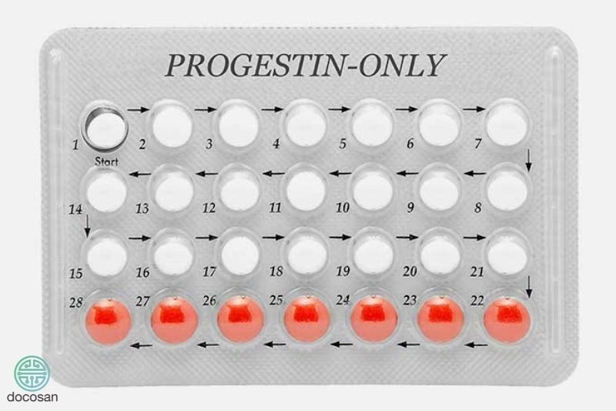
Câu 5: Trong vỉ thuốc tránh thai hằng ngày có 28 viên, tất cả các viên thuốc này đều có tác dụng tránh thai không? Tại sao?
Đối với vỉ 28 viên, ngoài 21 viên chứa hormone tránh thai còn có thêm 7 viên giả dược chứa đường hoặc sắt... chứ không chứa thành phần hormone. Sở dĩ có thêm 7 viên giả dược nhằm giúp người dùng uống thuốc liên tục, tránh quên thuốc.

